Slide 1
第一阶段汇报
《Food’s Secrets》
Nutrition-consultation
PPT制作：梁诺明 汇报人：陈霖

Slide 2
PART ONE
项目可行性报告
PART TWO
产品定位及目标
目录
PART THREE
产品内容总策划
CONTENTS
PART FOUR
技术解决方案
PART FIVE
推广方案

Slide 3
01
PART ONE
项目可行性报告
行业分析，竞争对手或同类产品分析，自身条件分析

Slide 4
行业分析
近年来，中国消费者对健康生活的追求持续加强，营养保健产业市场规模也有较高幅度的持续增强。消费者们的生活理念、健康管理行为正在发生变化，结合技术创新、产品与服务模式创新，市场需求也呈现出一些演变趋势。
对健康生活的追求导致人们对改善营养摄入产生更多需求。人们健康生活依赖三大支持：合理营养摄入；适当规律运动；良好休息睡眠。当代人健康生活意识的不断提升，使得对如何吃得健康营养也有了更多追求。
在日常饮食中，要想吃得健康，首先人们通过食物成分搭配及量上的控制，来令餐食更有利于健康；此外，通过选择额外服用营养补充剂等保健品来弥补日常餐食中较为缺失的营养成分。
“精准营养”逐渐成为营养健康产业新热点，尤其在2020 年新冠疫情影响下，全球健康意识普遍增强，个性化营养受到市场热捧。据Markets and markets研报数据显示，目前，个性化营养市场规模增长势头强劲，预计2025年将增至164亿美元。

Slide 5
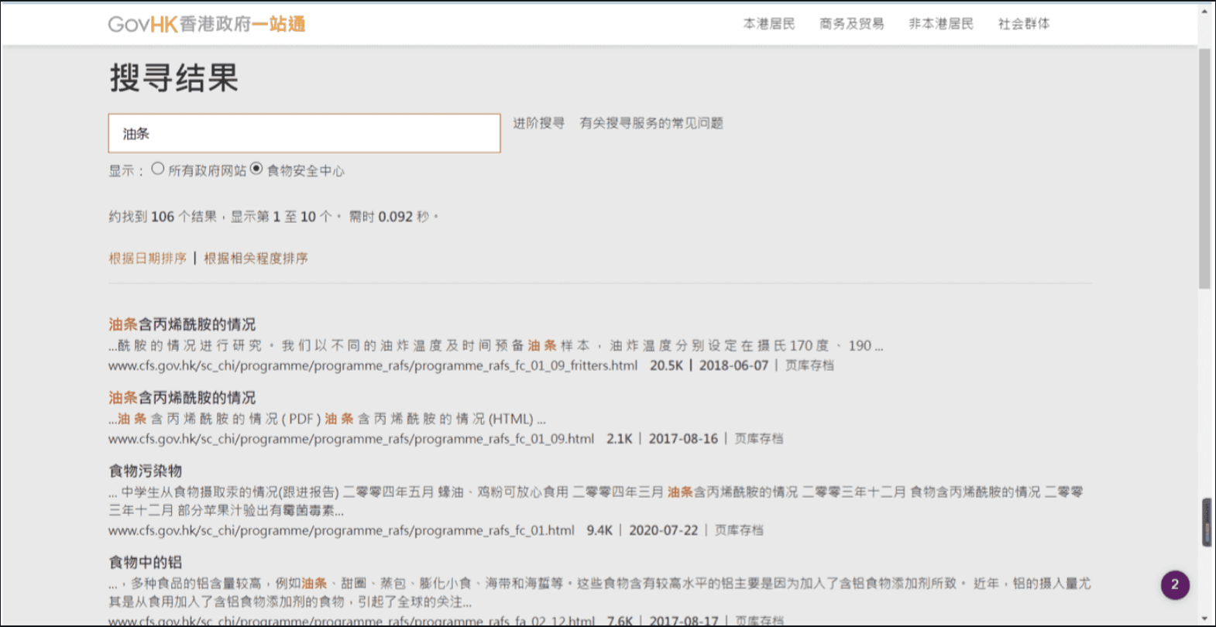
竞争对手/同类型产品分析
香港食物安全中心官网：https://www.cfs.gov.hk/sc_chi/nutrient/search1.php
优势：信息来源真实可靠
缺点：页面简陋，无移动端应用，搜索结果极其模糊，信息筛选成本高

Slide 6
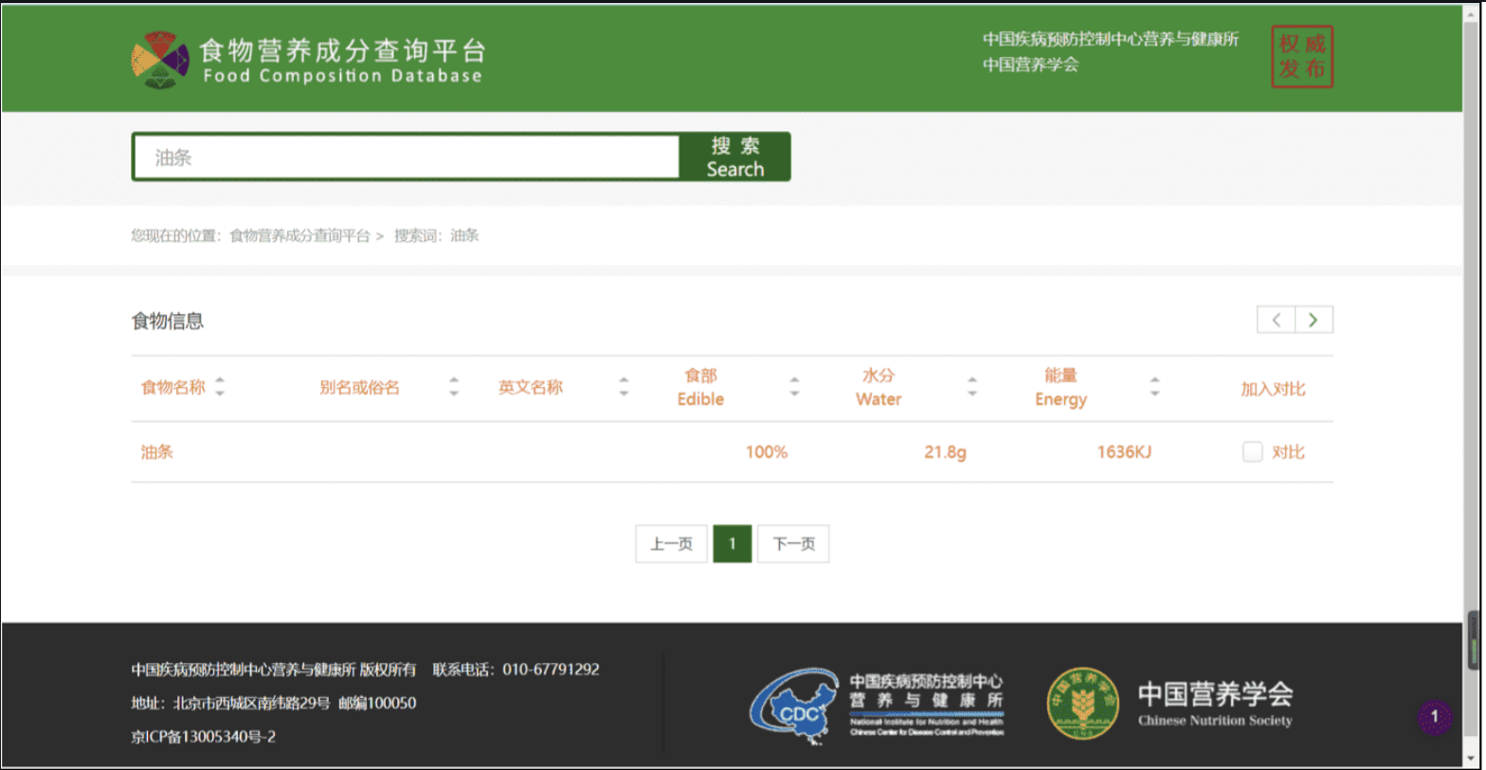
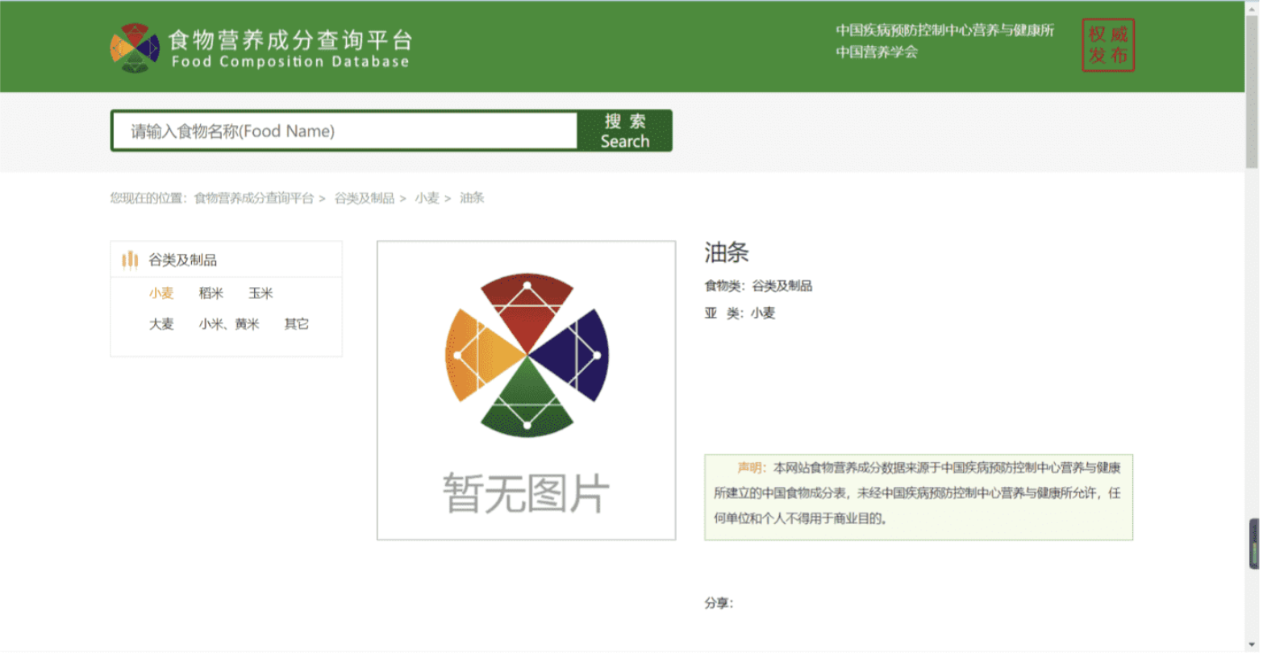
竞争对手/同类型产品分析
中国营养学会食物营养成分查询平台：https://fq.chinafcd.org/
优势：成分详细，检索成本低
缺点：无移动端应用，信息过少，无法记录保存信息

Slide 7
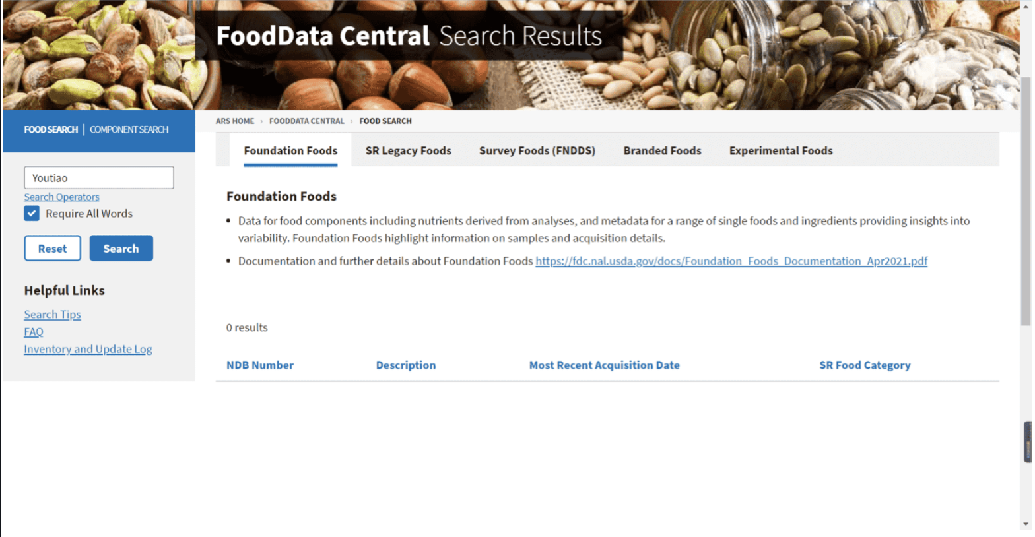
竞争对手/同类型产品分析
美国农业部网站的食物成分数据库：https://fdc.nal.usda.gov/ndb/search/list
优势：数据多样权威
缺点：访问困难，许多中国特色产品无法找到，页面信息全英文

Slide 8
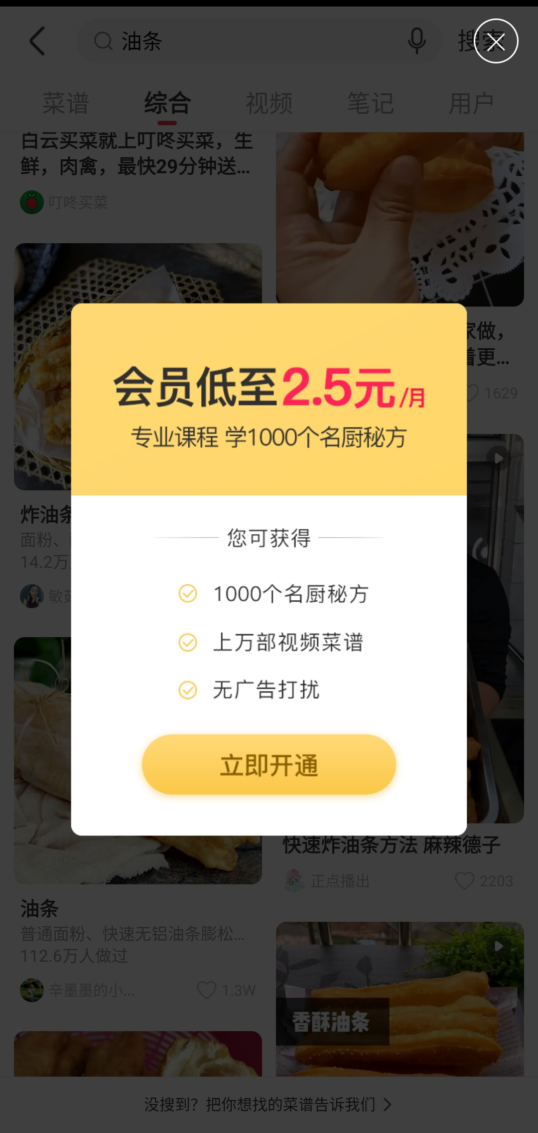
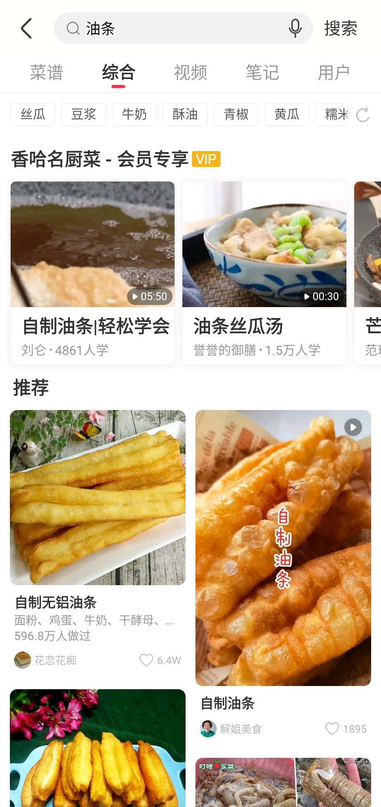
竞争对手/同类型产品分析
香哈菜谱
优势：有移动端
缺点：没有详细的营养信息，无法满足痛点，应用信息过多显得臃肿，广告的出现更是进一步降低了使用体验

Slide 9
02
PART TWO
产品定位及目标
用户群分析

Slide 10
产品定位及目标
用户定位：
产品主要供给想要规范化自己日常饮食的人群，如计划在减肥的肥胖人士，需要控制饮食的病人之类的。这类人群需要比较精确的知道食物的营养成分，让自己的饮食可以合理的提供所需的营养。而且这类人群有能力也会接受付费的定制化服务，消费水平可观。

Slide 11
产品定位及目标
功能定位：
- 可查询各种食物的营养成分，使用户可以准确的清楚吃什么食物能获得所需营养
- 收录各种常见疾病应该摄入的营养，提供相应的饮食方案
风格定位：
主要以查询功能为主，辅以提供建议的功能，帮助目标用户更好的规划自己的日常饮食

Slide 12
03
PART THREE
产品内容总策划
应用规划流程，设计与测试规范，开发日程表

Slide 13
应用规划流程
为什么做？—— “我们为什么要开发这个产品？”（战略层）
​ 解决人们对于快速精准了解食物具体营养成分的需求。
做什么？—— “我们要开发的是什么？”（范围层）
​ 我们的产品主要以功能性为主，向用户精准快速地提供食物营养成分。
怎么做？——“我们如何达到上述抽象层面所确定的问题？”（结构层、框架层、表现层）
​ 我们的产品将首先立足于最基本的需求痛点——通过用户输入食物名称或者相关信息返回相应的营养信息，供用户利用这些信息制定饮食方案。除此之外，我们将追求实现动态记录用户每一天的营养摄入情况，并且通过用户设定的营养目标动态地为用户提供饮食建议。

Slide 14
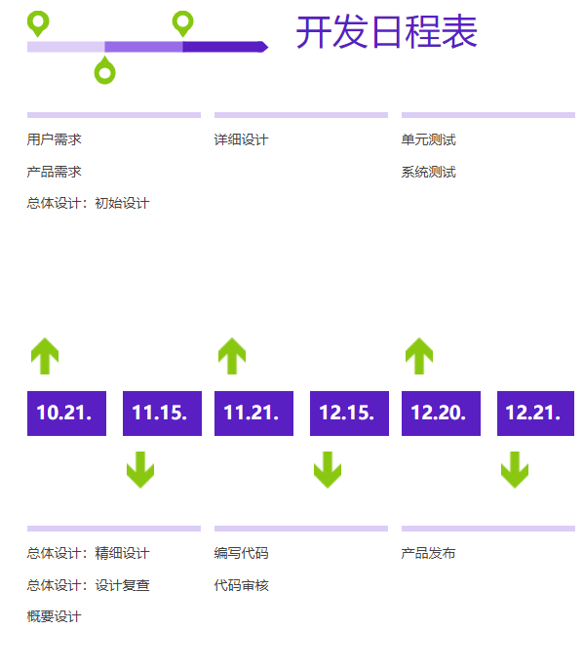
开发日程表

Slide 15
04
PART FOUR
技术解决方案

Slide 16
技术解决方案
使用营养成分表查询接口查询某种食物的营养成分
名称 | 类型 | 必填 | 示例值/默认值 | 说明
key | string | 是 | 您自己的APIKEY（注册账号后获得） | api密钥
word | string | 是 | 油条 | 食品名称、类型名称、营养成分缩写
mode | int | 是 | 0 | 搜索模式：0营养成分、1食品分类、2营养正序、3营养倒序
num | int | 否 | 10 | 返回数量，默认10，最大20
page | int | 否 | 1 | 翻页

Slide 17
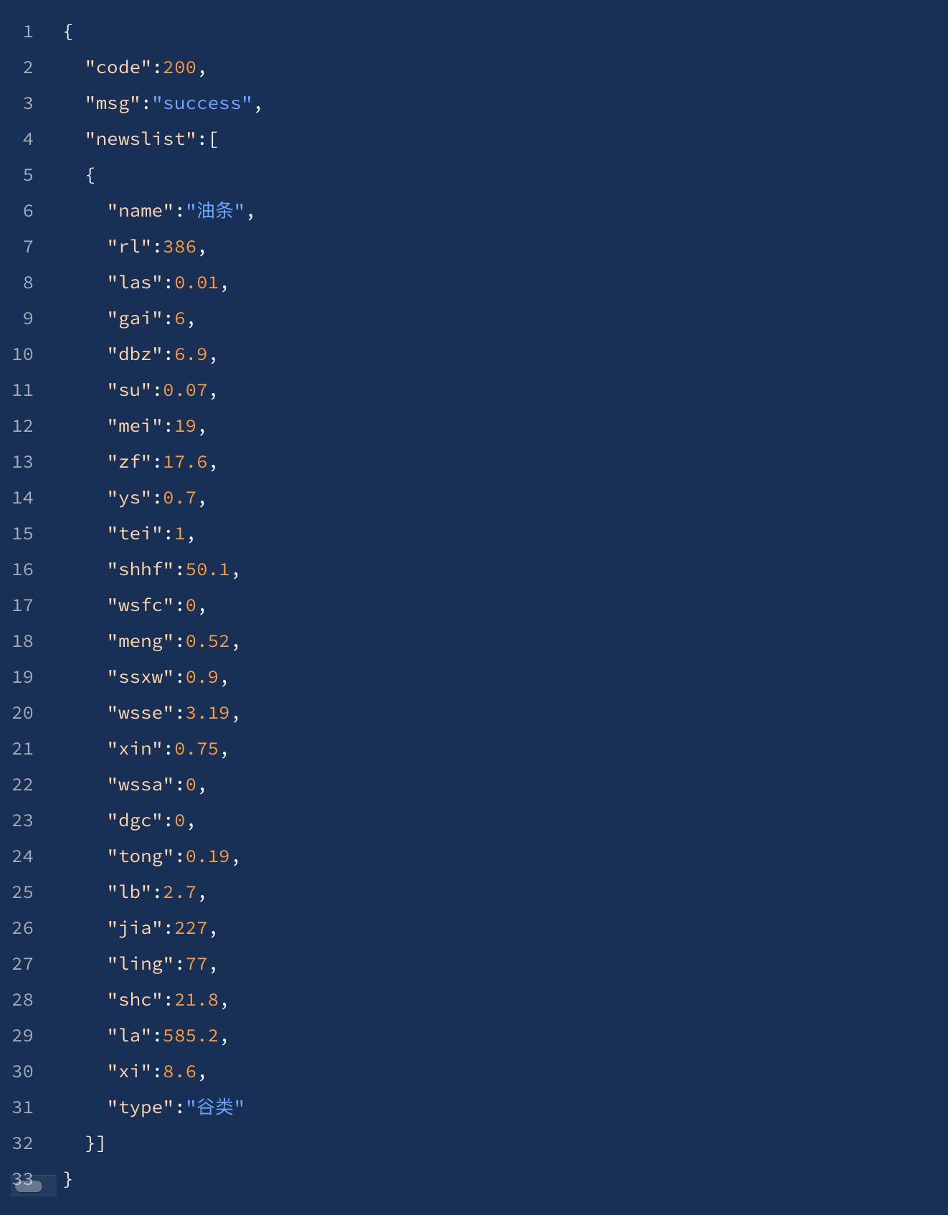
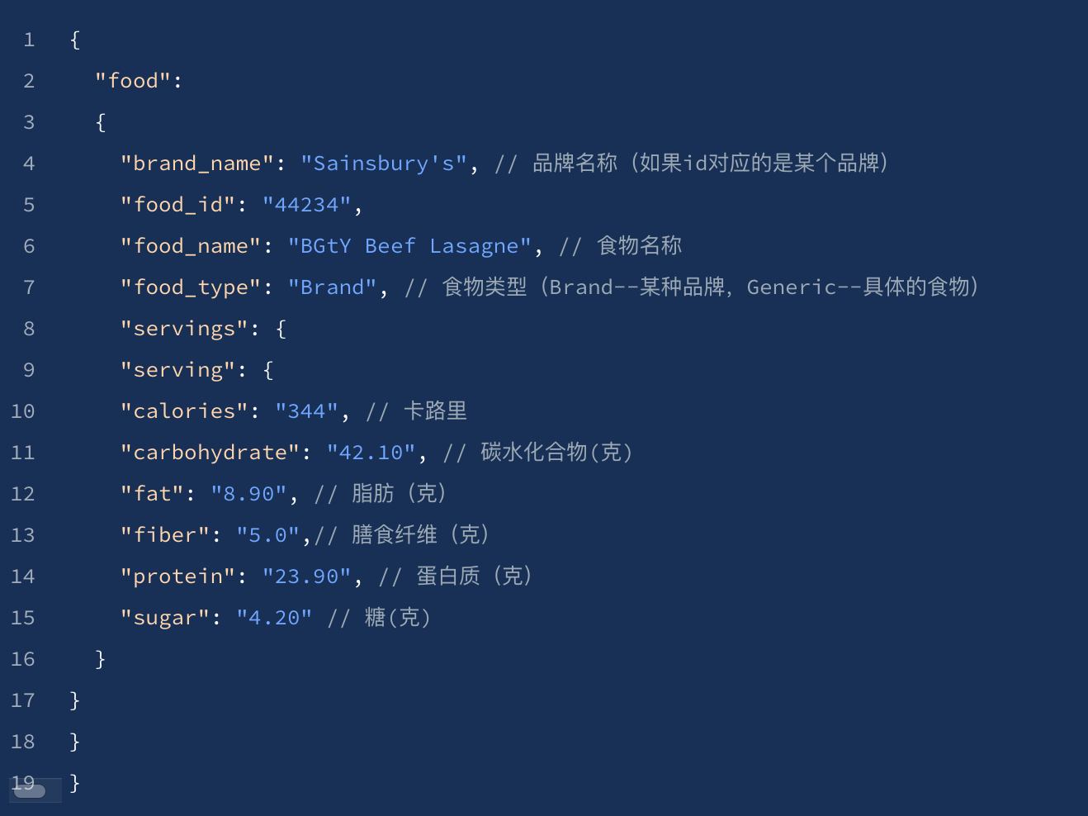
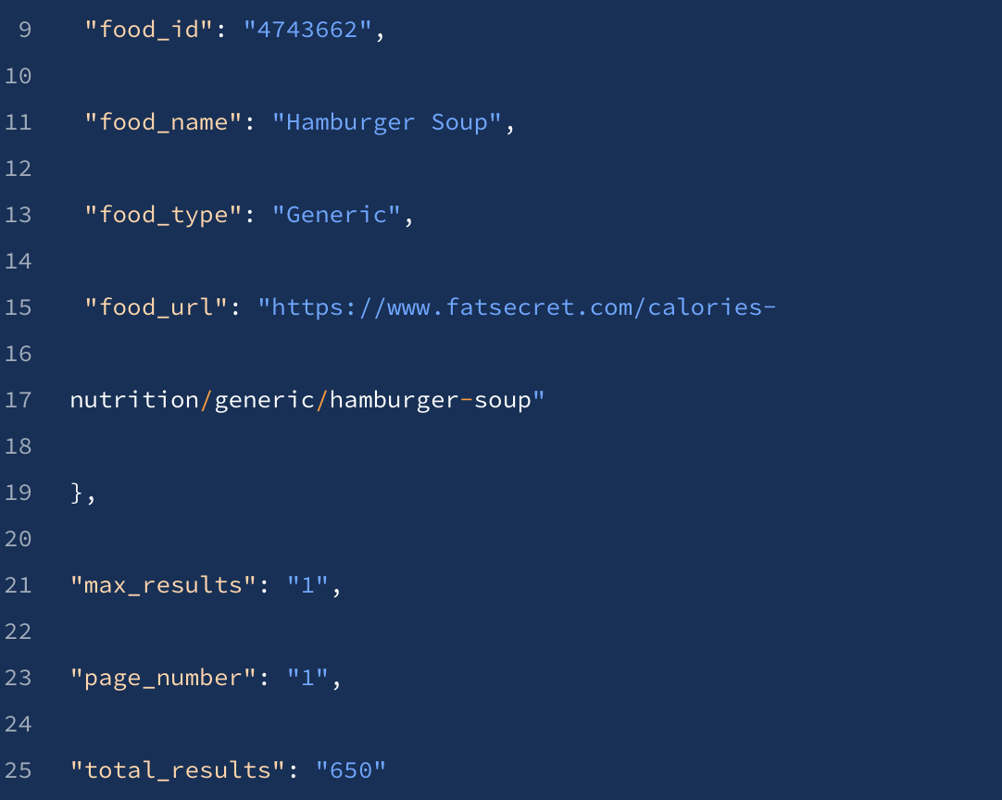
技术解决方案
返回示例

Slide 18
05
PART FIVE
推广方案

Slide 19
推广方案
线上渠道
基础上线：各大下载市场、应用商店、大平台、下载站的覆盖Android版本发布渠道
应用商店：geogle商店、小米商城、魅族商店、oppo应用商店、华为应用商店等。
客户端：豌豆荚手机精灵、91手机助手、360软件管家等。
线下渠道
采用免费用户通过邀请新用户注册可解锁高级功能的模式
积累第一批忠实用户，利用口碑实现低成本高质量用户增长

Slide 20
产品运营阶段
种子期
主要目的在于收集用户行为数据，与产品设计时的用户模型做对比，有目的性调优。
主要关注数据有：页面路径转化，按钮点击，启动次数，启动时间段，停留时长等。
这个阶段数据量不求大，但求真实，用户来源的话，可以先做免费渠道，如果能有一些首发资源更好了。
推广期
主要目的在于扩大影响，吸收用户。
主要关注数据有：新增，活跃，留存以及渠道数据。

